Slide 1
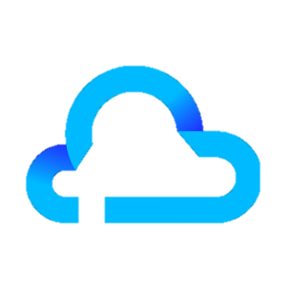
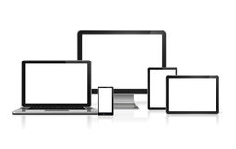

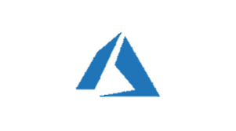

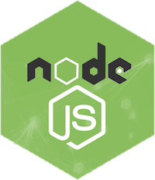
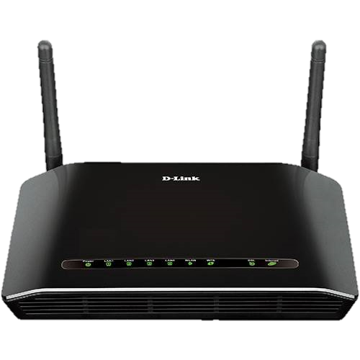
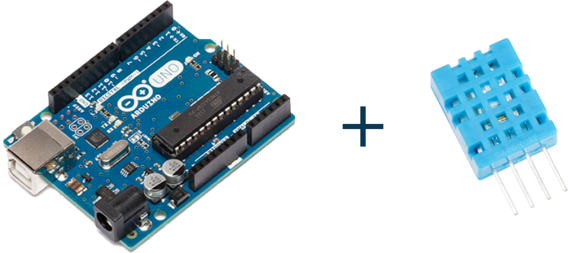

Através das linguagens de programação, criamos as aplicações web e mobile que serão acessadas através da internet, onde o cliente poderá ter acesso as suas informações, dados recolhidos e gráficos.
Usuário
Os dados coletados são enviado para a nuvem e suas ferramentas
Wifi + Internet
Servidor Local
Umidificador
+
Ar Condicionado
Troca de Dados
JS
Arduino + Sensor DHT11

